Slide 1
CHÀO MỪNG CÁC EM ĐẾN VỚI BÀI HỌC MÔN TIN HỌC 7!

Slide 2

KHỞI ĐỘNG
Em hãy nêu những công việc cần làm để hoàn thiện bảng dữ liệu của Trường học xanh trước khi thực hiện.

Slide 3
BÀI 10:
HOÀN THIỆN BẢNG TÍNH

Slide 4
NỘI DUNG BÀI HỌC
01
02
03
04
Các thao tác hoàn thiện bảng tính
In dữ liệu trong bảng tính
Thực hành
Luyện tập

Slide 5
01
Các thao tác hoàn thiện bảng tính

Slide 6
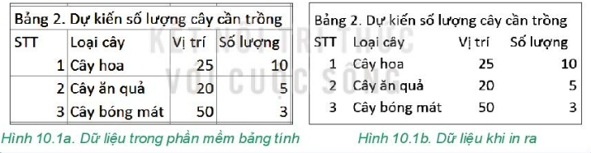
01. Các thao tác hoàn thiện bảng tính
Hoạt động 1
Bạn An in dữ liệu trong Bảng 2. Dự kiến số lượng cây cần trồng (Hình 10.1a) ra giấy nhng kết quả nhận được là bảng dữ liệu không có các đường kẻ (Hình 10.1b) giống như bạn nhìn thấy trên màn hình máy tính. Em có biết lí do tại sao không?

Slide 7
01. Các thao tác hoàn thiện bảng tính
Hoạt động 1
Mặc định trên màn hình các ô của bảng tính đều có khung viền, nhưng sẽ không có khi in ra giấy.
Trước khi in cần kẻ đường viền ô và khung bao quanh vùng dữ liệu nếu cần

Slide 8
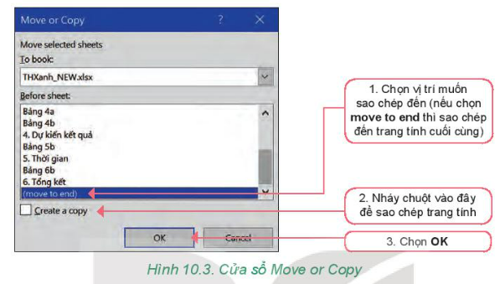

01. Các thao tác hoàn thiện bảng tính
a) Các thao tác với trang tính
Em hãy nêu các thao tác với trang tính mà em đã biết.
Sao chép hoặc di chuyển
Tạo trang tính mới

Slide 9
01. Các thao tác hoàn thiện bảng tính
a) Các thao tác với trang tính
Tạo trang tính mới : Nháy chuột vào dấu (+) để tạo trang tính mới.
Xóa một trang tính: Nháy phải chuột vào tên trang tính rồi chọn Delete.
Chèn trang tính mới: Nháy phải chuột vào tên trang tính A, chọn Insert/ Worksheet rồi chọn OK.
Thay đổi thứ tự : Nháy chuột vào tên trang tính, kéo thả chuột đến vị trí mong muốn.
Sao chép hoặc di chuyển một trang tính sang vị trí mới: Nháy nút phải chuột vào tên trang tính và chọn lệnh Move or Copy → Cửa sổ Move or Copy

Slide 10
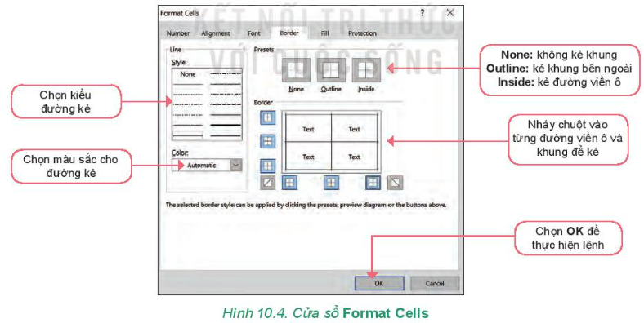
01. Các thao tác hoàn thiện bảng tính
b) Kẻ đường viền ô và khung bao quanh vùng dữ liệu:
Em hãy nêu các bước để thực hiện lệnh kẻ đường viền ô và khung bao quanh vùng dữ liệu
Người sử dụng có thể thực hiện các thao tác đa dạng trên trang tính của bảng tính.
Nên kẻ khung các vùng dữ liệu trước khi trình bày dữ liệu

Slide 11
02
In dữ liệu trong bảng tính

Slide 12
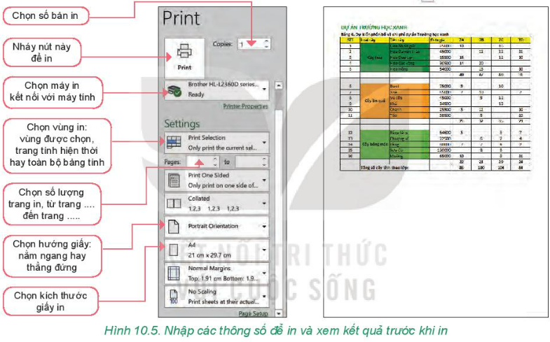
02. In dữ liệu trong bảng tính
Hoạt động 2
Em hãy quan sát Hình 10.5 và nêu các bước in một trang tính.
Các thao tác in dữ liệu:
Bước 1: Đánh dấu vùng dữ liệu muốn in.
Bước 2: Thực hiện lệnh File/ Print. Trong hộp thoạt Print, nhập các thông số trước khi in.
Bước 3: Nháy vào biểu tượng Print để in.

Slide 13
02. In dữ liệu trong bảng tính
LƯU Ý
Tất cả các thông số, lựa chọn in của phần mềm Microsoft Excel đều tương tự lệnh in của Microsoft Word trừ thông số thiết lập vùng in.

Slide 14
03
Thực hành

Slide 15
03. Thực hành
NHIỆM VỤ:
Tạo trang tính mới để trình bày dữ liệu của dự án Trường học xanh.
Sử dụng các kiến thức đã biết để định dạng dữ liệu và trình bày bảng tính.
Kẻ đường viền, kẻ khung.
Tên trang tính: 6. Hoàn thiện
Tiêu đề của bảng dữ liệu: Bảng 6. Dự kiến phân bổ và chi phí dự án Trường học xanh.
Lưu ý

Slide 16
04
LUYỆN TẬP

Slide 17
04. Luyện tập
Câu 1. Có thể đổi tên một trang tính bằng những cách nào ?
A. Nháy chuột vào tên trang tính rồi mới nhập tên mới.
B. Nháy nút phải chuột vào tên trang tính và chọn Rename rồi nhập tên mới.
C. Nháy đúp chuột vào tên trang tính rồi nhập tên mới.
D. Chọn lệnh File/ Save As.

Slide 18
04. Luyện tập
Câu 2. Phương án nào sau đây đúng để xóa một trang tính?
A. Nháy chuột vào tên trang tính rồi nhấn phím Delete.
B. Nháy nút phải chuột vào tên trang tính và chọn Delete.
C. Nháy đúp chuột vào tên trang tính rồi nhấn phím Delete.
D. Trong thẻ Home, chọn lệnh Delete/ Delete Sheet trong nhóm lệnh Cells.

Slide 19
04. Luyện tập
Câu 3. Chúng ta cần làm gì để khi in dữ liệu trong bảng tính sẽ không bị mất đường viền ô?
A. Kẻ đường viền ô và khung bao quanh vùng dữ liệu.
B. Bôi đen dữ liệu trong trang tính.
C. In đậm dữ liệu trong trang tính.
D. Không cần chỉnh sửa vì khi in ra dữ liệu đã có đường kẻ viền ô mặc định.

Slide 20
04. Luyện tập
Câu 4. Các thông số, lựa chọn in của phần mềm Microsoft Excel khác gì so với các thông số, lựa chọn in của phần mềm Microsoft Word?
A. Microsoft Word phải chọn hướng giấy, Microsoft Excel thì mặc định khổ giấy ngang.
C. Microsoft Excel cần chọn vùng in, Microsoft Word thì không cần thực hiện thao tác này.
B. Microsoft Excel phải chọn số bản in, Microsoft Word thì không cần thực hiện thao tac này..
D. Microsoft Excel và Microsoft Word không có gì khác nhau.

Slide 21
04. Luyện tập
Câu 5. Đâu là nút lệnh dùng để in dữ liệu trong bảng tính?
A. Nút lệnh Save.
C. Nút lệnh Print.
B. Nút lệnh Save As.
D. Nút lệnh Print Preview.

Slide 22
04. Luyện tập
Câu 1. Quan sát lệnh in một trang tính và so sánh với lệnh in văn bản mà em đã học ở lớp 6, có điểm gì giống nhau giữa hai lệnh in này?
Khác nhau tại vị trí chọn vùng cần in:
- Với phần mềm bảng tính người dùng cần chọn 1 trong 3 lựa chọn: In vùng đang được đánh dấu; In trang tính hiện thời; In toàn bộ bảng tính.
- Với phần mềm soạn thảo văn bản, vùng cần chọn in là các trang cần in.

Slide 23
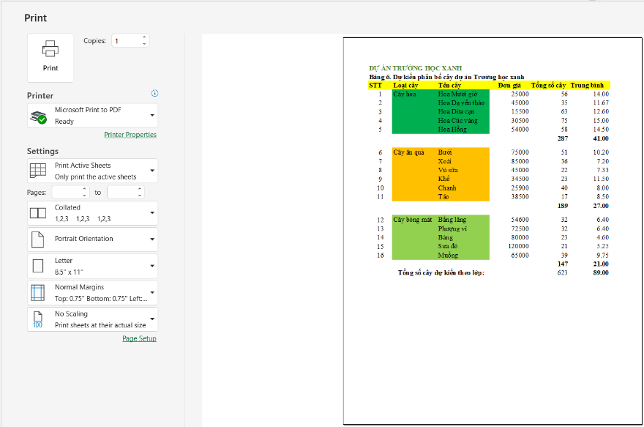
04. Luyện tập
Câu 2. Em hãy thực hiện lệnh in bảng dữ liệu rút gọn bằng cách ẩn đi tất cả các cột ứng với các lớp cụ thể từ 7A đến 7H.
Ví dụ hình sau là kết quả của lệnh in sau khi đã ẩn đi các cột chứa dữ liệu của các lớp 7:

Slide 24
05
VẬN DỤNG

Slide 25
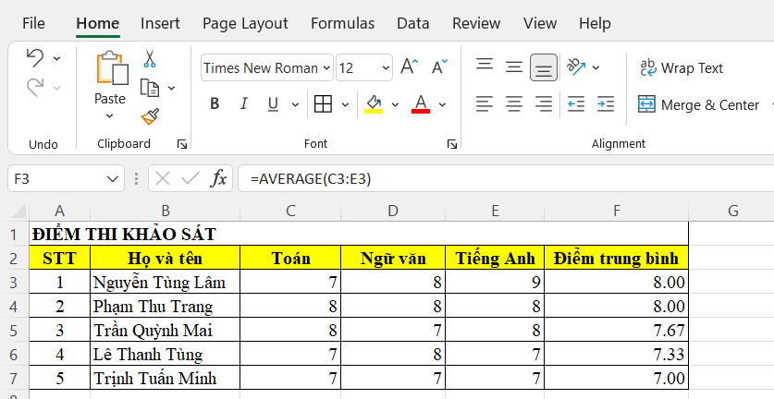
Đề bài: Em hãy giúp cô giáo tạo trang tính Điểm thi khảo sát có các cột Họ và tên, Toán, Ngữ văn, Tiếng Anh và Điểm trung bình. Dùng các hàm hay công thức để tính toán rồi trình bày trang tính.
Gợi ý:

Slide 26
HƯỚNG DẪN VỀ NHÀ
Ôn lại kiến thức đã học.
Làm bài tập trong Sách bài tập Tin học 7.
Đọc và tìm hiểu trước Bài 11: Tạo bài trình chiếu.

Slide 27
BÀI HỌC KẾT THÚC, CẢM ƠN CÁC EM
ĐÃ LẮNG NGHE!

